Slide 1
예배 슬라이드
사용자 가이드
찬양 · 성경 슬라이드를 쉽고 빠르게
v1.0.12

Slide 2
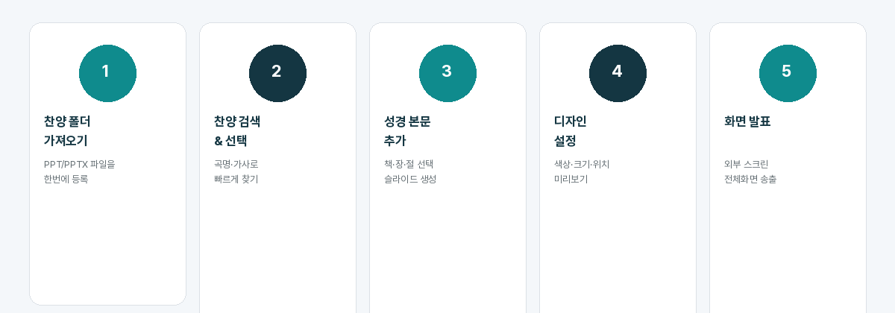
이런 걸 할 수 있어요

Slide 3
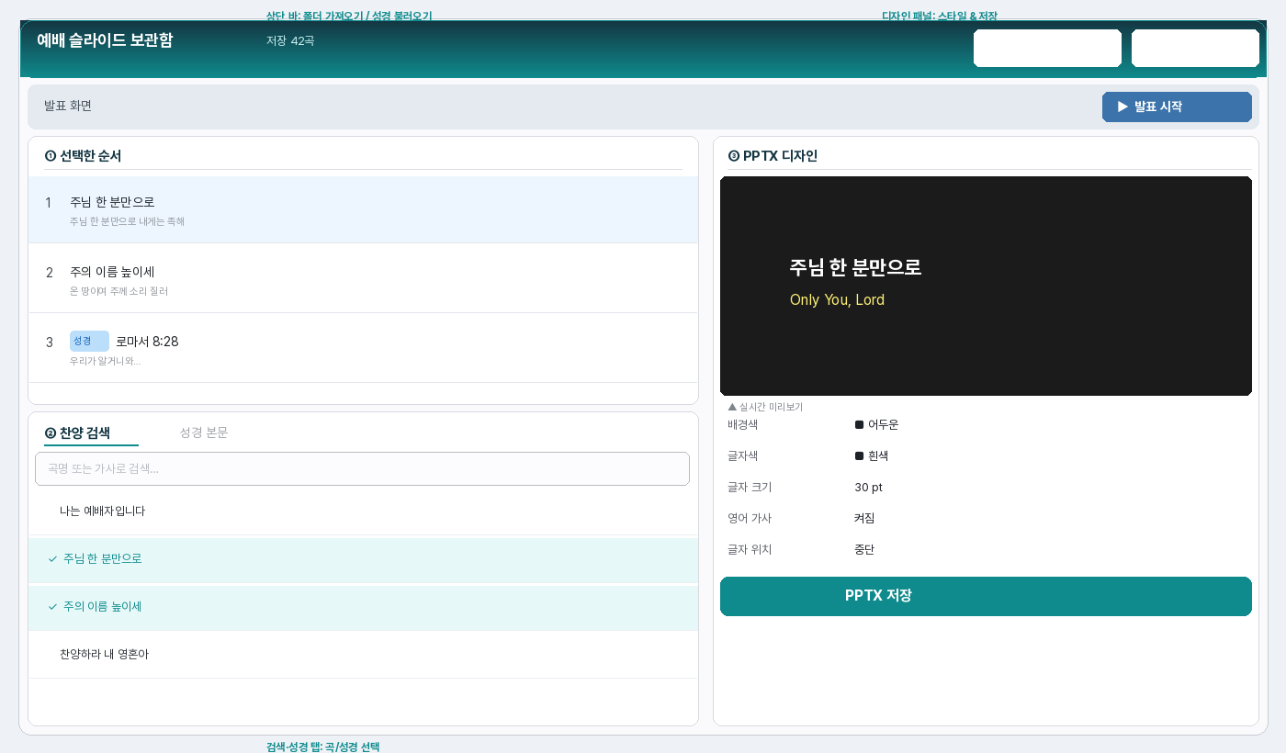
화면 구성 한눈에 보기
① 선택한 순서
③ PPTX 디자인 & 저장
② 찬양 검색 / 성경 탭

Slide 4
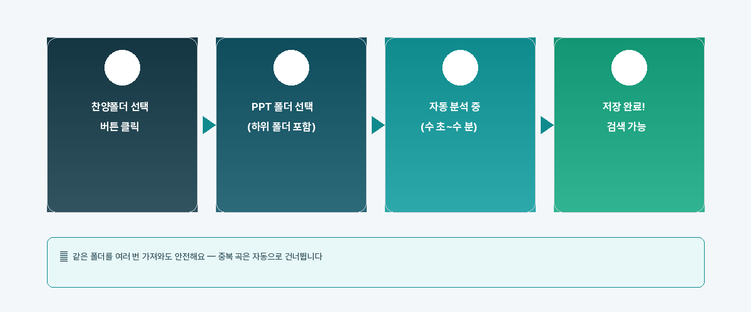
찬양 가져오기 — PPT 폴더 등록
한 번 등록한 곡은 앱을 껐다 켜도 그대로 남아있어요

Slide 5
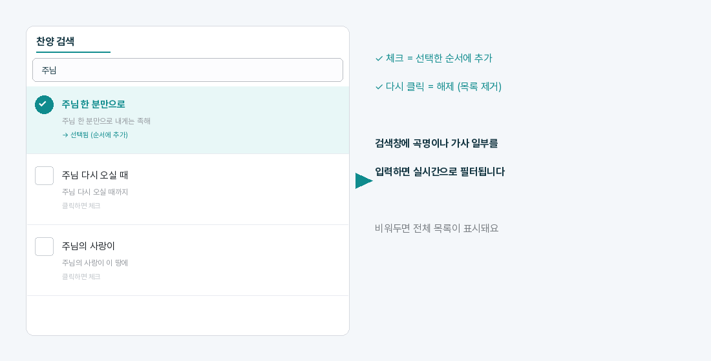
찬양 검색 & 선택

Slide 6
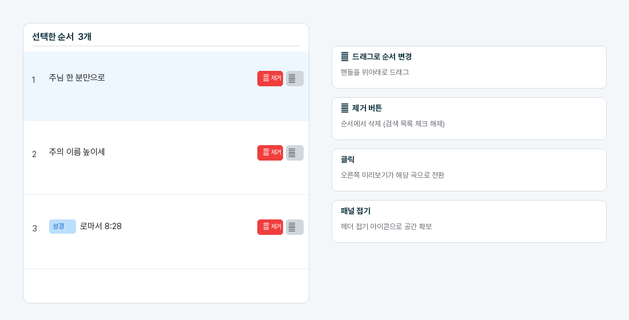
선택한 순서 관리

Slide 7
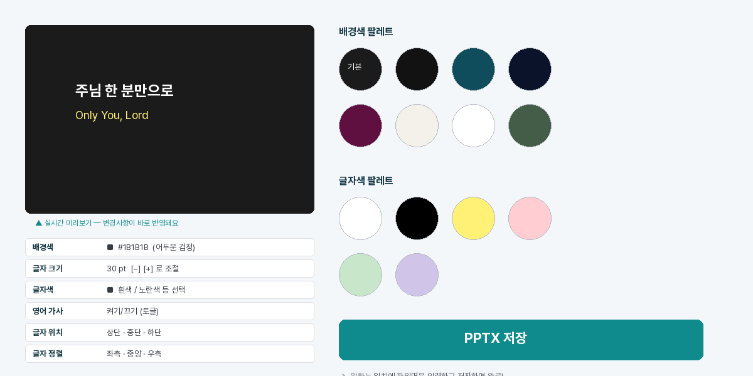
디자인 설정 & PPTX 저장

Slide 8
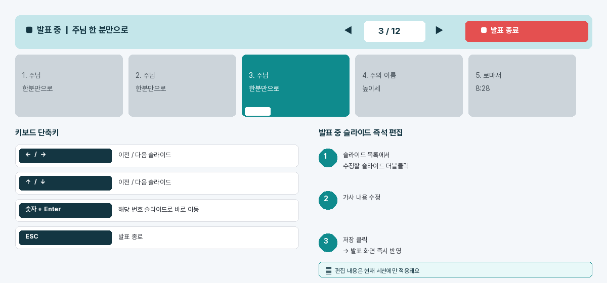
화면 발표 모드

Slide 9
성경 본문 추가
1단계
2단계
3단계
4단계
성경 데이터 불러오기 (최초 1회)
성경 본문 탭 클릭
책 · 장 선택
[+ 추가] 클릭
상단 [성경 불러오기] 버튼 클릭 → JSON 파일 선택 → 버전명 입력
검색 패널 상단 탭에서 [성경 본문] 탭 선택
드롭다운에서 책과 장을 선택하면 절 목록이 표시됩니다
원하는 절 오른쪽의 [+ 추가] 버튼을 누르면 선택 순서에 추가됩니다

Slide 10
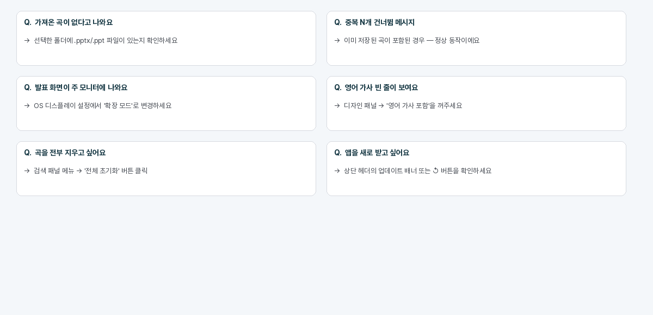
자주 묻는 질문

Slide 11
준비 완료!
예배를 풍성하게 준비하세요
문의 및 최신 버전 → github.com/yjchae/make_ppt

